Slide 3
1.0 数字、电平与逻辑
狭义逻辑具有
二值性
二进数数字0、1
看做属性而非数字
电路具有两种稳定电压值，如1.5V和0V

Slide 4
1.1逻辑的抽象
这里提到的“0”、“1”，不是数值型数据，是表示两种对立状态的数字。
（1）电路的0、1表示：如果某电路中只有两种稳定的电压：高电平和低电平，在研究时可用数字0、1与之一一对应表示，从而将对电平的研究转化到对数字0、1（常量、变量）的研究，将对电路内部规律的研究转换为由数字延展的数学规律的研究，这种电路称为数字电路。在数字电路中只存在高电平和低电平两种对立的、相反的电平状态，那么表示它们的0、1两个数值并不代表具体的数值大小，而是相反的、对立的两种条件、状态（电平输入）及结果（电平输出）。
对于逻辑分析过程，一般要根据多个条件的满足与否，决定结果的成立与否，每个条件具有“满足”和“不满足”两种取值，结果具有“成立”和“不成立”两种取值，条件与结果都具有二值性，所以条件和结果都可以用0、1两个数字进行表示。
（2）逻辑的0、1表示：无论是电路中的0、1，还是逻辑分析过程中的0、1，都是某个过程中对立且仅有的两个逻辑常量，也就是说常量具有二值性，而且是相反的两种条件或状态。这种常量存在于逻辑问题的抽象过程中。0、1是逻辑学的两个常量，也是全部常量。我们可以通过对逻辑学的研究，寻找一定的逻辑规律，同时研究数字电路与逻辑学的关系，研究是否可以用逻辑学的规律去实现数字电路的分析与设计。

Slide 5
1.1逻辑的抽象
1.逻辑问题的提出：世界上的所有事物与过程都存在着一定的矛盾，矛盾是永恒存在和对立的。我们针对对象和过程寻找矛盾产生的条件，也可根据矛盾存在的原因推理矛盾可能存在的结果，这个过程称为逻辑推理过程，也是逻辑问题具体抽象的过程，即把研究对象和事件过程分解为逻辑条件、逻辑结果及条件和结果间的逻辑关系（原因）的抽象过程。-----创新型逻辑思维，需要多假设问题可能的模型
2.什么是逻辑：逻辑就是针对研究对象的研究（抽象）性思维规律，逻辑学就是关于思维规律的学说。研究对象可以是人认识的一切东西，包括客观的事物、现象；人的感觉、表象、思想意识、情感意志等。
（1）抽象思维规律：指逻辑的研究规则，就是研究时有理有据，有原因有结果，有条件有结果。---要进行抽象，才能找出结果的依据。
（2）分类：从狭义来讲，逻辑就是指形式逻辑或抽象逻辑，是指人的抽象思维的逻辑（直接抽象条件和结果）；广义来讲，逻辑还包括具象逻辑，即人的整体思维的逻辑。就本书的研究而言，是利用狭义的逻辑进行逻辑研究的，狭义的逻辑即抽象逻辑。
3.抽象与逻辑抽象
（1）抽象：从众多的事物中抽取出共同的、本质性的特征，而舍弃其非本质的特征。

Slide 6
1.1逻辑的抽象
①抽象的实例：例如苹果、香蕉、生梨、葡萄、桃子等，它们共同的特性就是水果。
②抽象的方法是裁剪：要抽象，就必须进行比较，没有比较就无法找到在本质上共同的部分。共同特征是指那些能把一类事物与它类事物区分开来的特征，这些具有区分作用的特征又称本质特征。因此抽取事物的共同特征就是抽取事物的本质特征，舍弃非本质的特征。所以抽象的过程也是一个裁剪的过程。在抽象时，同与不同，决定于从什么角度上来抽象。抽象的角度取决于分析问题的目的（从逻辑目的确定研究对象的共同的、本质特征，裁掉非本质特征）。
（2）逻辑抽象： 逻辑抽象则是通过调查研究，根据分析结果的需要，去抽象所有对象的共同的特征，并根据共同特征存在与否（存在条件），确定结果的成立与否（结果状态），即将具体化的逻辑推理过程转换为条件决定结果的形式化表示过程。条件决定结果的依据，是抽象逻辑中的研究规律，这里可称为逻辑关系，逻辑关系是逻辑学中的运算关系。
【例1】3个盒子里分别装有蔬菜或水果，判断3个盒子里装的是否都是水果？找出逻辑条件、逻辑结果及逻辑关系。
（1）分析：三个盒子里装着得蔬菜是水果，逻辑目标是判断他们是否都是水果，有两种结果，是或不是。所以我们针对三个盒子进行判断（猜），猜中的概率为1/8，三个盒子中是否分别装有水果是我们判断的共同特征，也是本质特征，而水果是否漂亮，是否好吃虽然是其中的特征，但并不是本质特征。

Slide 7
1.1逻辑的抽象
（2）列出逻辑特征与逻辑目标对应的二维表格
针对表中左侧三列条件的取值，根据逻辑关系逐行进行判断，只有最后一行都满足条件，符合逻辑关系的要求，所以输出结果为是，其他输出结果为否；而因为菠菜是蔬菜而不是水果，满足倒数第2行的条件，因此实际的逻辑结果为否。这种用二维表格进行逻辑关系抽象的方法比较直观，表示条件全面，便于观察，能够对抽象过程的反映一目了然。
【例】对成语“春风雨露发新芽”进行逻辑抽象。
从题目看，逻辑目标是天气适宜，能否发新芽，而其逻辑对象为天气，天气的两个特征春风、雨露分别代表天气温度是否适宜，湿度是否适宜，只有两个特征都为是，才能得到发新芽的逻辑目标。
1号盒子里为水果与否 | 2号盒子里为水果与否 | 3号盒子里为水果与否 | 是否全是水果
否 | 否 | 否 | 否
否 | 否 | 是 | 否
否 | 是 | 否 | 否
否 | 是 | 是 | 否
是 | 否 | 否 | 否
是 | 否 | 是 | 否
是 | 是 | 否 | 否
是 | 是 | 是 | 是

Slide 8
1.1逻辑的抽象
3.任何事物和过程都可以进行逻辑抽象。
物体可以看做是由客观存在的“元素”组成的，元素“存在与否”是逻辑状态，用1表示“有元素”，而用0表示“无元素”，用1、0代替物体中的元素，则将物体转换为逻辑表示。例如，对苹果图像进行等份分割，分解为多个方形元素，对属于苹果组成部分的元素用1表示，不属于苹果组成部分的元素用0表示，以行列形式排列的二进制数，就是苹果图形的逻辑表示。
过程可以抽象为由逻辑条件去推导逻辑结果的实现，根据逻辑条件推导出逻辑结果的依据称为逻辑关系。逻辑条件与逻辑结果的取值具有二值性，也就是取值是对立的、相反的。三评委表决过程是根据评委“投票与否”、“同意与否”确定表决是否通过，采用少数服从多数的逻辑关系。逻辑条件是指每个评委同意与否，3个评委对应3个逻辑条件，逻辑条件的取值是“同意与不同意”，或者是“投票与不投票”；逻辑结果是表决结果：通过或不通过。
逻辑抽象是实现逻辑问题的主要方法。

Slide 9
1.2逻辑数字表示
1.逻辑抽象可以转化为0、1表示
通过对事物或过程进行逻辑抽象，可以得到逻辑条件、逻辑结果及逻辑关系，而逻辑条件和逻辑结果具有二值性。根据前面所述，可以用数字0、1代替逻辑条件或逻辑结果的两种对立的取值，用数字表示文字含义，可以把语言化的逻辑分析过程转换为逻辑数学的分析过程，在研究时更容易记忆和寻找规律，这门数学称为逻辑代数。和代数一样，逻辑代数具有常量、变量、运算符、表达式、定律与规则等。其中常量0、1不是两个数值，表示条件“是否满足”或结果“是否发生”的两种状态。
2.表示方法：数字0、1是两个相对立的数字，逻辑条件有两种相对立的取值，它们之间可以一一对应表示。如果用数字“0”表示不满足的条件取值，用数字“1”表示满足的条件取值，这称为正逻辑表示法；反之，如果用数字“1”表示不满足的条件取值，用数字“0”表示满足的条件取值，称为负逻辑表示法。本书一般采用正逻辑表示法。
3.水果例题的数字表示
用正逻辑表示法，用数字“0”表示逻辑条件或逻辑结果的“否”，用数字“1”表示逻辑条件或逻辑结果的“是”，而对于“苹果满足为水果与否”等3个逻辑条件，及“是否全是水果”的逻辑结果，可以分别用未知逻辑变量A、B、C、F表示，则把前面的表转换为正逻辑表示的水果判别逻辑表，如表所示。

Slide 10
1.2逻辑数字表示
（1）0、1表示的表称为真值表，如下表所示
上表由逻辑变量和数字“0”、“1”组成，“0”视为不满足条件或结果不成立，“1”视为满足条件或结果成立，3个条件变量的不同取值组合，反映了所有可能出现的逻辑条件情况，以及对应的逻辑结果。用数字代替逻辑条件和逻辑结果进行表示，让逻辑过程的分析更有规律性，这种用数字表示的逻辑表称为真值表。真值表将逻辑问题转化为数学问题，从而可以寻找逻辑学的研究规律。
A | B | C | F
0 | 0 | 0 | 0
0 | 0 | 1 | 0
0 | 1 | 0 | 0
0 | 1 | 1 | 0
1 | 0 | 0 | 0
1 | 0 | 1 | 0
1 | 1 | 0 | 0
1 | 1 | 1 | 1

Slide 11
1.3逻辑学研究方法
根据前面所述，任何的事物与过程都可以抽象为逻辑问题，即抽象出所有逻辑条件变量、逻辑结果变量及找出它们之间的逻辑关系，并为逻辑条件和逻辑结果的两种取值指定用“0”还是用“1”表示，然后列出真值表，自小到大列举所有逻辑条件的可能取值，从而根据逻辑关系求出逻辑结果的数值，将逻辑问题转换为逻辑代数，最后用逻辑代数的定义、公式、定律去实现和表达逻辑问题。
对于数字电路，我们用数字“1”、“0”表示高低电平，从而将对电路电平的研究，转换为对逻辑代数的研究。可以把数字电路的研究看做逻辑代数研究的特例，或者把数字电路看做逻辑代数的一种表示形式。

Slide 12
2.0 什么是信息
1）信息的定义
信息是逻辑学研究的对象，信息一般是指客观存在的一切事物通过物质载体所发出的消息、情报、指令、数据和信号中所包含的一切可传递和交换的内容。数字、字母、文字、图像、声音、波形等都可以认为是信息，它们可以通过对象进行表达、传递和交换。
2）信息的分类
根据研究数据的形式不同，我们可以把信息分为数值型数据和非数值型数据，除了能够进行计算的数值型数据之外，其他信息都可以看做非数值型数据。
3）信息的表示
逻辑常数表示的是两种条件或状态，单独的“0”、“1”是无法表达任何信息的。我们应该从信息自身的特征进行研究，用“0”、“1”有序排列组合的形式，去表示信息的共同特征。比如说运动员，编号是它的信息特征，可以用“0”、“1”的排列组合将所有运动员编号表示出来。同理，对于数字电路，信息可以利用输入或输出的稳定电压排列组合来表示，也可以用“0”、“1”的排列组合来表示的。

Slide 13
2.1 数制
1.数制
1）定义
数制是一种表示数的方法。有表达的形式、位及进位原则等。
2）十进制计数值
（1）位权表示法与多项式表示形式
（2）基数为10；位为i；位或系数；权；位权表示法；进位计数原则等的认识。

Slide 14
2.1 数制
3）将10变R，将数制转换为任意的R进制数
（1）位权表示法和多项式表示形式
4）R进制数的知识点
（1）位号与指数：i既是系数（位）对应的位号，也是权对应的指数。i为正整数或0时表示的是整数位，为负整数时表示的是小数位。（2）系数（位）： k_{i}为第i位系数的大小，系数可以取值的范围应该在0~（R-1）之间。系数最大取值比进制数小1。（3）权： 是第i位的系数 k_{i}为单位1时，该位数据的大小，这里称为R进制数的权。（4）位权表示法：R进制数并列表示的每一位系数，其实际大小是由系数与权的乘积获得，因此称这种表示数据的方法为位权表示法。（5）加减法计算规则：R进制数加法运算的规则为“逢R进一”；减法运算规则为“不够减向高位借1变R”。

Slide 15
2.1 数制
4）用逻辑常数0、1表示的数值是二进制数
5）进制数的应用举例
【例题1-2】P6

Slide 16
2.1 数制
2.常用进位计数值
在数据传递中，一般以二进制数传递，但在程序设计，编辑、编译时，有时使用10、16、8进制数。
1）二进制数
在逻辑问题中，二进制数是能够表示数值型数据的唯一进位计数制。二进制数的基数为2，系数只有0、1两个数字。在编辑时，一般在二进制数后写上字母B作为区别于其他进制数的标志，数字11101.101B表示二进制数11101.101。二进制数的加法运算规则为“逢2进1”。
将二进制数11101.101B展开为多项式的表示形式：
11101.101B=1×2⁴+1×2³+1×2²+0×2¹+1×2⁰+1×2⁻¹+0×2⁻²+1×2⁻³
2）十进制数
十进制数是人们在日常生活中表示数据的通用方法。十进制数的基数为10，系数由0~9间的数字表示。编辑时，在一个数据后写上字母D或不写任何字母，都表示该数为十进制数据，267.109和267.109D都表示十进制数267.109。十进制数的加法运算规则为“逢10进1”。
将十进制数267.109展开为多项式的表示形式：
267.109=2×10²+6×10¹+7×10⁰+1×10⁻¹+0×10⁻²+9×10⁻³

Slide 17
2.1 数制
2.常用进位计数值
在数据传递中，一般以二进制数传递，但在程序设计，编辑、编译时，有时使用10、16、8进制数。
3）八进制数
八进制数是由二进制数按照一定规则转变而来。八进制数的的基数为8，系数由0~7间的数字表示。编辑时，在一个数据后写上字母O来表示该数为八进制数据，237.106O即表示八进制数237.106。八进制数的加法运算规则为“逢8进1”。
将八进制数237.106O展开为多项式的表示形式：
237.106O=2×8²+3×8¹+7×8⁰+1×8⁻¹+0×8⁻²+6×8⁻³
2）十六进制数
十六进制数也是由二进制数按照一定规则转变而来。十六进制数的的基数为16，系数由0~15间的数字表示，但是10~15无法单独用数字表示，因此我们使用系数A、B、C、D、E、F这六个字母一一对应表示10、11、12、13、14、15这六个数。编辑时，在一个数据后写上字母H来表示该数为十六进制数据，9AB.6FH即为十六进制数。十六进制数的加法运算规则为“逢16进1”。将十六进制数9A5B.6FH展开为多项式的表示形式：

Slide 18
2.1 数制
3.数制之间的转换
思考：需要哪些数制之间的转换。
（1）逻辑数据只能表示二进制数，编辑、编译、书写时需要使用其他进制数。
（2）常用为十进制数，考虑与其他数值之间的转换
（3）数制转换的研究类型：R 1→10； 10→R2； R1 →10 →R 2； 2 →8、16； 8、16 →2；
1） R 1→10进制间的转换
用多项式的形式展开，采用十进制数的运算规则进行运算，得到的结果即为十进制数。
【例1.3】将数据 ， ， 分别转换为十进制数。
2） 10→R 2进制间的转换
（1）方法1：将十进制数表示为另一种进制数的多项式形式，然后用位权法表示出来，采用位权值由高位到低位逼近。
【例1.4】将十进制数115.625转换为二进制数。
因为 ，所以二进制数的最大权值为 。
自高而低对权和系数进行计算，写成二进制数的多项式表示形式。

Slide 19
2.1 数制
3.数制之间的转换
2） 10→R2进制间的转换
（2）方法2：基数乘除法。
①对于整数部分：采用除以基数，
取倒余数为R2进制数
I.证明其成立：P11
II. 举例：将19转换为二进制数
②对于小数部分 ：采用基数乘法，每次取整数，然后
剩下的小数部分继续乘基数取整，
顺序排列整数为R2的小数部分
I.证明其成立：P12
II. 举例：将0.375转换为二进制数
③综合举例：【例1.5】将235.68转换为5进制数
3） R1→R2进制间的转换
方法：R1 → 10→R 2
举例： 【例1.6】将五进制数421转换为六进制数
4）八、十六进制数转换为二进制数
相互转换原理：？

Slide 20
2.1 数制
3.数制之间的转换
4）八、十六进制数转换为二进制数
（1）八进制数转换为二进制数：每位八进制数转换为3位二进制数
（2）十六进制数转换为二进制数：每位十六进制数转换为4位二进制数
【例1.7】将(5210.634)₈和(5BE2.1C)₁₆转换为二进制数。
5）二进制数转换为八、十六进制数
（1）二进制数转换为八进制数：以小数点为中心，向两侧每取3位，转化为1位八进制数。
（2）二进制数转换为十六进制数：以小数点为中心，向两侧每取4位，转化为1位十六进制数。
【例1.8】将二进制数(10101100010.011111)₂转换为八、十六进制数。
6）八进制数和十六进制数之间可以通过二进制数为中介进行转换。
(2542.37)₈=(010 101 100 010.011 111)₂
=(0101 0110 0010.0111 1100)₂=(562.7C)₁₆

Slide 21
2.1 数制
4.二进制数的算术运算
1）无符号数的二进制数运算
（1）运算原则：无符号数是指数值型数据所有系数全为数据，没有正负数的区分。运算规则采用二进制数的运算规则，加法规则为“逢2进1”；减法规则为“不够减向高位借1变2”。计算过程参照前面所述的五进制数的加、减、乘、除运算。
（2）应用举例
①求10110和10100的和。
②求1010和0101的差。
③计算1011和1010的积。
④计算1010和111商和余数。
2）有符号二进制数的表示与运算
有符号数在计算机中表示，0、1可以和正号、负号一一对应
无符号数据表示的数据类型：原来的数据称为真值，无符号数有原码、反码、补码、移码，一般的计算机为补码计算机。

Slide 22
2.1 数制
2）有符号二进制数的表示与运算
（1）原码表示法
i.正负号可以表示相反特征的二进制数据，比如多栽和少栽几棵树，赚了钱和亏了钱等。表示的数据称为真值，如-0001101B，+0.1100100B等。
ii.用0表示正号，用1表示负号，所得数据为原码数据，原码数据必须为8位（1个字节），16位（1个字），32位（双字），……，依次类推，即大于等于2³
iii.带符号数分为定点纯整数和定点纯小数两种。
①定点纯整数表示：用0表示正号，用1表示负号即可，数据位不够7位需向上添0补足7位。
如果机器数为8位定点纯整数，真值X=+1011110B，则[X]_{原}=01011110B；
如果X=-1011110B，则[X]_{原}=11011110B。
②定点纯小数：可把定点纯小数小数位看做定点纯整数的数据位，则其处理方法与定点纯整数相同。小数位不够7位要向下添0补足7位。
如果机器数为8位定点纯小数，X=+0.1011110B，则[X]_{原}=0.1011110B；
如果X=-0.1011110B，则[X]_{原}=1.1011110B。

Slide 23
2.1 数制
同一真值数X，机器数的位数不同，得到的原码长度不同，则原码就不相同。不管机器数位数是多少位，符号位永远处在最高位。
0是一个特殊实例，8位二进制数+0000000B和-0000000B的原码表示如下：
[+0000000]_{原}=00000000B
[-0000000]_{原}=10000000B
可以看出，0的原码表示有两种，即有重码。
③原码的定义
根据原码表示数据的规律，我们可以得到求解原码的定义：
i.模：计量系统的计量溢出值，如8位二进制数11111111，加1溢出后大小变为2⁸
（i）对于n位定点纯整数，模为2^{n}或2^{n-1}。
（ii）对于n位定点纯小数，可看做n位定点纯整数；也可以看做定点纯小数，n=1.
【例1.9】用原码定义求二进制数+1001101B和-0.110110B的8位原码。

Slide 24
2.1 数制
（2）反码表示法
反码也是表示有符号二进制数的一种机器数，不管是定点纯小数还是定点纯整数，都可以看做定点纯整数，如果机器数的位数为n，真值数为X， 为机器数的模，则X反码的定义根据正负数的不同而不同，其定义如下：
①对于正数来说，反码的定义和原码是
相同的，反码就是原码。
②对于负数而言，根据定义求出。
③对于定点纯小数，可以看做定点纯整数，适用于上式。也可以看做n=1，以小数方式计算。
【例1.10】求二进制数-0.1001B的8位反码。
①以整数的方法求反码
因小数位只有4位，应该在末尾补3个0，符号位1位，是最低整数位，则可把-0.1001B看做8位整数-1001000B，利用公式[X]_{反}=2^{n}+X-1计算得出反码。
[-1001000B]_{反}=100000000-1001000-1=10110111B
把所求的结果转换为小数的反码。[-0.1001B]_{反}=1.0110111B

Slide 25
2.1 数制
②以小数的方法求反码
以小数方法求反码，模是2¹，公式[X]_{反}=2¹+X-1中减去的1，是指在小数最末尾减去1，如果小数位为m位，则该位1的大小是2^{-m}。利用该公式求出反码。
[-0.1001B]_{反}=2¹-0.1001-1=
10.0000000-0.1001000-0.0000001=1.0110111B
通过定义法计算出的反码，我们通过观察，可以得出直接计算的规律。
①对于正数，反码等于原码。
②对于负数，在原码的基础上，符号位不变，其他位取反。
二进制纯小数-0.1001B的8位原码是1.1001000B，符号位不变，其他位取反，得到数据为1.0110111B，这与我们根据定义得到的结果是一致的。
（3）补码表示法
是计算机中主要采用的机器数。
①补码的定义

Slide 26
2.1 数制
①补码的定义
i.X为整数，n是机器数的位数
Ii.X为小数，n=1
iii.X为小数时可以将其看做定点纯整数处理。
IV.X为正数时，原、反、补码定义相同，所以，补码反码都等于原码。
V.根据反码定义，X为负数时，在反码末尾加1即可。
②举例
i.利用定点纯小数定点纯整数定义法、直接法求+1011B和+0.10101B的补码。
ii.利用定义法、直接法求-1011B和-0.10101B的补码。
（4）移码表示法
①定义：又叫增码，是符号位取反的补码，一般用来表示浮点数的阶码，移码的机器0为全0,10000……B。
②直接求移码：先求补码，符号位取反
求-1011010B的8位移码，补码

Slide 27
2.1 数制
（5）机器数的表示范围
①原、反码与真值数表示的数据范围相同。
i.n位整数的范围：[ , ]？
ii.n位小数范围： [ -（1-2^{-(n-1)}），1-2^{-(n-1)}]？
②补码、移码表示的范围
i.n位整数: [ -2^{n-1}，2^{n-1}-1]
ii.N位小数： [ -1，1-2^{-(n-1)}]
（6）二进制数补码的加减运算及溢出判别
①在补码计算机中，有符号的加减运算一般采用补码运算，进入运算过程中的数据首先进行补码转换，再参与补码运算。
②补码加减运算的关系表达式：
[X+Y]补=[X]补+[Y]补
[X-Y]补=[X]补+[-Y]补
③举例：设X=56，Y=-61，求X+Y的补和X-Y的补码。
④溢出定义：补码运算时，运算位数为n，若运算结果为n+1位，则超出了数据能够表示的范围，称为溢出。

Slide 28
2.1 数制
思考：什么情况可能发生溢出。
⑤溢出判别方法：最高两位如果产生的进位不同则发生溢出现象。计算56和73的和是否发生溢出。
（7）浮点机器数的表示与运算
①浮点数如何表示：只能用定点纯小数和定点纯整数表示。
②浮点数可表示为科学计数法M ×2^{N}，M用补码表示，称为尾数，N用移码表示，称为阶码。
③浮点数的格式
④举例：将-0·1010 ×2¹¹用浮点机器数表示出来，阶码尾数都是7位。
⑤浮点机器数的运算
i.加减法：先对介，再运算
ii.乘除法：先阶码加减，再尾数相乘。
尾数双符号位（2位） | 阶码（移码） | 尾数小数位（补码）

Slide 29
2.2 非数值型数据的逻辑表示
1.编码及编码方法
除了二进制数之外，在逻辑数据中所有数据都称为编码，原、反、补码可以看做一种编码。高低电平排列组合，二进数的排列
（1）编码定义：根据事物的本质属性数量N，确定表示每位属性的二进制位数n1，n2，并为其指定二进制数编码规则及范围，这每一组二进制数称为编码。表示人的省（31）、市（32，5位2进制数）、区（16）、编号（身份证）、性别（1）、年龄（256岁）等，身份证就是每个人的编码规则
（2）n位二进制数确定的原则
①用最少的位数n表示某本质属性的所有信息量NX
2^{n-1}<NX≤2^{n}
例：对9个苹果进行编码。编号属性②物质与过程的本质属性不止一个，要根据各种属性分别计算编码位数，指定编码包含规则（如自然顺序码编码），并按照不同位主次顺序进行排列。
例：某地区7所学校举行运动会，要求每所学校至多派出15名运动员，请为运动员进行编码。

Slide 30
2.2 非数值型数据的逻辑表示
（3）编码的步骤
①确定对象及其共同属性。
②计算每种属性的个数-位数
③确定编码规则，然后给每个对象确定编码。
2.常用编码：二-十进制编码，ASCII码，格雷码。
（1）二-十进制编码
①定义：把1位十进制数转换为4位二进制数表示的编码，称为二-十进制编码，简称BCD码。
②分类：根据十进制编码用位权表示与否，分为有权和无权码。
③有权码：8421BCD、5421BCD、2421BCD
i.8421BCD：又称为自然顺序码，由小到大选择4位二进制数前10组编码，按顺序指定给0-9，按10进制数的权8、4、2、1计算得出。
ii.2421BCD、5421BCD：0-4对应的编码最高位为0,5-9对应的编码最高位为1.
④无权码：
i.定义：十进制系数与权无关的4位二进制编码。

Slide 31
2.2 非数值型数据的逻辑表示
④无权码：
ii.余3码：在8421BCD码的基础上+0011。
Iii：余3循环码：针对4位余3码重新排列，按照顺序，相邻余3码只有1位不同。
（2）格雷码（GRAY）
①定义：针对自然顺序码求出的另一种循环码，相邻编码只有1位不同。
i.相邻性：相邻编码只有1位不同，称为相邻性。
ii.码距：相邻编码不同的数字位数，称为码距。码距越小，数据传递中避免码距出错的概率越低，容易判断数据出错的可能性。
②异或运算
i.定义：当决定事件（F）的条件A、B不相同时，事件（F）才发生，这种逻辑运算称为异或运算。
ii.表达式：F=A ⊕ B
iii.运算规则：0 ⊕1=1 ⊕0=1；0 ⊕0=1 ⊕1=0

Slide 32
2.2 非数值型数据的逻辑表示
③根据自然顺序码求格雷码
根据定义列真值表，可以求出格雷码公式。
设n位自然顺序码为B_{n-1}B_{n-2} ‥ ‥B₁B₀，所求格雷码为G_{n-1}G_{n-2} ‥ ‥G₁G₀，则求格雷码公式为：
G_{n-1}=B_{n-1} （i=n-1，即最高位）；G_{i}=B_{i} ⊕B_{i+1}（i<n-1）
例：求101100的格雷码。111010B,101100
④根据格雷码求自然顺序码
设n位格雷码为G_{n-1}G_{n-2} ‥ ‥G₁G_{0，}对应自然顺序码为B_{n-1}B_{n-2} ‥ ‥B₁B₀，所求自然顺序码为：
i.公式
B_{n-1}=G_{n-1} （i=n-1，即最高位）
B_{i}=B_{i+1} ⊕G_{i} （i<n-1)本位的格雷码一直异或到最高位，从高位-低位
例：若格雷码为101100，求其对应的自然顺序码。110111
（3）ASCII码
①定义：表示键盘上128个字符的7位二进制编码，称为美国标准信息交换码，简称ASCII码。

Slide 33
2.2 非数值型数据的逻辑表示
（3）ASCII码
②常用的ASCII编码
字符0-9:30H~39H,缓冲存储区
“A”~“Z”：41H~5AH
“a”~“z”：61H~7AH
换行符：0AH
回车符：0DH
其他及含义：表1-5；表1-6

Slide 34
3.0逻辑代数的初步认识
①逻辑抽象过程。
i：逻辑条件
ii.逻辑关系
iii.逻辑结果
如何获得上述3个对象。
②逻辑代数的定义
逻辑代数又称布尔代数，由英国数学家乔治·布尔把数学的形式化方法应用到逻辑学领域而建立起来的一门“应用数学”，是按一定的逻辑关系进行运算的代数，是分析和设计数字电路的数学工具。
③逻辑常量只有两个0、1，仅表示状态、条件或对立 的结果取值。
④狭义逻辑的基本运算只有三种：与、或、非，其他逻辑运算由这三种运算复合而成。
⑤与、或、非等一些逻辑运算在电子市场都有与之对应的逻辑门元件，用来设计组成数字系统。

Slide 35
3.1逻辑代数的基础
和以前学过的代数运算研究内容一样，逻辑代数主要研究常量、逻辑变量、逻辑运算关系、运算符、逻辑表达式（函数）。
1.逻辑常量：0、1，表示逻辑条件变量、逻辑结果变量、状态等的两种对立的取值，也可以并列组合构成编码。
2.逻辑变量
（1）定义：无法确定或变化的逻辑条件、逻辑结果、编码包含的二进制数据。
（2）表示：以字母开头，以字母、数字组合而成，本书一般采用单大写字母A、B、C、……，或者对于同类数据，可采用同一单大写字母，按照数字顺序以下标排列的方法，如A₁、A₂、A₃、……。
（3）分类：
❶逻辑条件变量：也可看做数字电路的输入变量，自变量。
❷逻辑结果变量：也可以看做数字电路的输出变量，因变量。
（4）逻辑表达式（逻辑函数）
Y=F（A、B、C、……）
A、B、C、……为逻辑条件，Y为逻辑结果，F为逻辑关系。

Slide 36
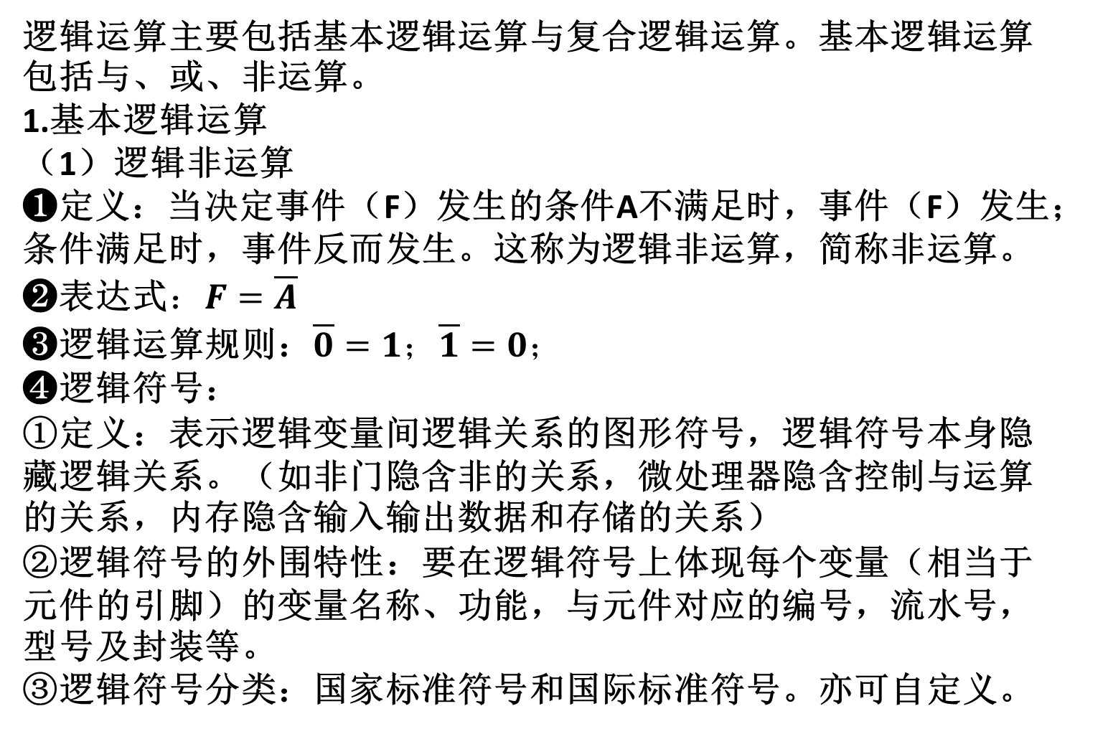
3.2逻辑运算

Slide 37
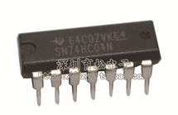
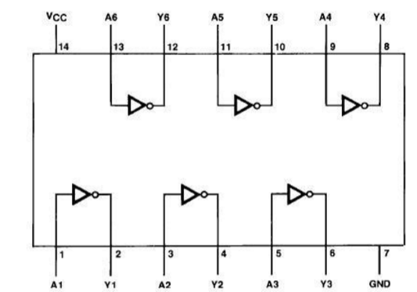
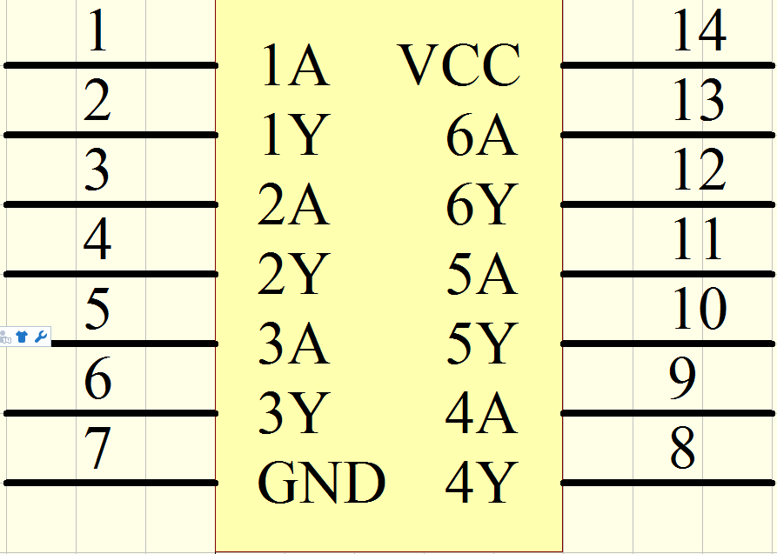
3.2逻辑运算
④非门的国家标准符号
⑤非门的国际标准符号
❺逻辑元件（逻辑门）
实现逻辑运算的数字元件，由塑料外壳封装而成，引出逻辑金属引脚。如逻辑非门74HC04.
逻辑门元件目前在市场上包括由三极管耦合而成的TTL系列及以MOS管交叉耦合而成的CMOS系列。TTL系列购买的型号一般由74LS+数字组成；而CMOS系列则由74HC+数字组成，或者是CD+数字，或者是数字自身组成等。
①逻辑非门的逻辑门元件（如图）
②逻辑非的内部功能结构图和功能分析
③自定义并绘制非门逻辑符号：与实物元件引脚相对应，设计时提倡。
（a）国家标准的逻辑符号 （b）国际标准的逻辑符号
非门逻辑门实物图
内部原理图

Slide 38
3.2逻辑运算
（2）逻辑与运算
❶定义：仅当决定事件（F）发生的所有条件（A、B、C、……）均满足时，事件（F）才发生，换言之，只要一个条件不满足，事件F不发生。
❷表达式：F=A▪B ▪ C ▪ ……；其中▪为运算符，如果全是单大写字母，运算符可以省略。
A、B、C为输入变量，F为输出变量。
❸运算规则：0 ▪0=0；0 ▪1=1 ▪0=0；1 ▪1=1
❹利用规则对与表达式进行分析：
①当A=0，B=0，F=1，F的与表达式必为 ；
②当A=0，B=1，F=1，F的与表达式必为 ；
③当A=1，B=0，F=1，F的与表达式必为 ；
④当A=1，B=1，F=1，F的与表达式必为AB；
反之，亦然。
结论：对于一个与的表达式成立，与项变量取值为0，用变量的非表示；取值为1，用对应的变量直接表示。所有变量相与构成与项。

Slide 39
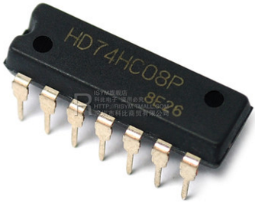
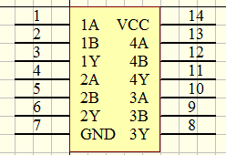
3.2逻辑运算
（2）逻辑与运算
举例：由变量C、D、E组成的与项，当CD=00；E=1时，输出F=1，则其表达式是 。
说明：对于真值表中的数值，每一行中输入变量因为是同时取值的，也就是条件同时成立的，所以输入变量之间是逻辑与的关系，如果对应输出为1，表示该项有效，根据上述推理写出它的与项即可。
❺逻辑符号
逻辑门的国内与国际
标准逻辑符号如左图所示。
❻实物元件（74HC08）、内部功能结构、外围特性、自定义符号：如图所示。
A | B | F | 与表达式
0 | 0 | 1
0 | 1 | 0 | 无效项
1 | 0 | 0 | 无效项
1 | 1 | 1 | AB
（b）国际标准的与符号
（a）国家标准的与符号
与元件实体
自定义逻辑符号
内部功能结构

Slide 40
3.2逻辑运算
在图中，VCC（14#）表示连接+5V电源正极引脚；而GND（7#）表示连接电源负极的引脚，引入电压约为0V； 1A（1#）、1B（2#）代表第1个与门的两针输入，1Y（3#）代表第1个与门的输出；2A（4#）、2B（5#）代表第2个与门的两针输入，2Y（6#）代表第2个与门的输出；3A（9#）、3B（10#）代表第3个与门的两针输入，3Y（8#）代表第3个与门的输出；4A（12#）、4B（13#）代表第4个与门的两针输入，4Y（11#）代表第4个与门的输出。与门引脚内部原理逻辑图如图2-10所示。依据外围特性的分析，在设计电路时，一片与门可以实现4个逻辑与运算，这为设计者实现逻辑功能时选择几片与门元件提供了依据。
（3）逻辑或运算
❶定义：当决定事件（F）发生的各种条件（A、B、C、……），只要一个条件或多个条件满足，事件（F）就发生。换言之，只有所有条件都不满足，条件（F）才不发生。
❷逻辑表达式：F=A+B+C+……
+为或运算符，不能省略，A、B、C为输入变量，F为输出变量。

Slide 41
3.2逻辑运算
❸运算规则：0 +0=0；0 +1=1 +0=1 ；1 +1=1
❹利用规则对与表达式进行分析：
①从前面3个规则看到，0和任何表达式相或，都得到该表达时，所以0结果项可看做无效项，不参与或运算；
②最后一个式子看出，有效项参与运算，运算结果必成立，所以一个逻辑过程可以看做所有有效项的或运算（有效项或运算）；
③对于真值表而言，每一行的输入变量间是与的关系，但不同行的数据输入不可能同步，必定是分时的，也就说，一个时间只能完成1行数据的输入，不同行之间是或的关系，所以真值表可以看做有效与项的或关系。上面与运算真值表表达式为：
❺逻辑符号
❻实物元件（74HC32），和与门相同，只是上面文字变为74H32.
内部结构功能：将与运算结构图中的与符号换成或符号。
外围特性、自定义符号和与运算相同？
国际标准或符号
国家标准或符号

Slide 42
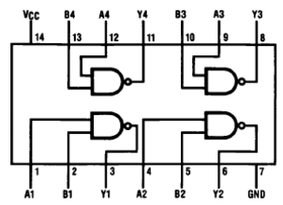
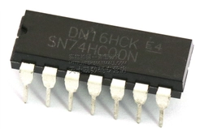
3.2逻辑运算
2.复合逻辑运算
在与、或、非运算的基础上，我们可以构造出任何类型的复合运算，这里主要讲述与非、或非、异或、同或4种逻辑运算，对其定义、逻辑表达式、运算规则及逻辑符号进行相应的描述。
（1）与非运算：与运算的反函数
❶定义：当决定事件（F）发生的各种条件（A、B、C、……），只要一个条件不满足，事件（F）就发生。换言之，只有所有条件都满足，条件（F）才不发生。
❷逻辑表达式：
❸运算规则：
❹逻辑符号、元件、元件、内部原理及结构图
四2输入与非门内部原理，以此绘制逻辑符号
国家标准与非符号
国际标准与非符号
7403或7400等

Slide 43
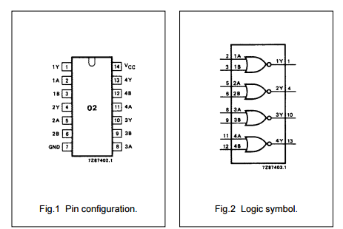
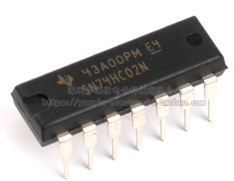
3.2逻辑运算
2.复合逻辑运算
（2）或非运算：或运算的反函数
❶定义：当决定事件（F）发生的各种条件（A、B、C、……），只有所有条件都不满足，事件（F）就发生。换言之，只要所有条件中1个条件满足，条件（F）不发生。
❷逻辑表达式：
❸运算规则：
❹逻辑符号、元件（74HC02）、内部原理、自定义逻辑符号
①国家、国际逻辑符号
②元件实物
国际标准或非符号
国家标准或非符号
③外围特性与
内部原理图

Slide 44
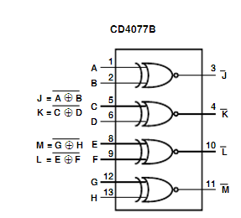
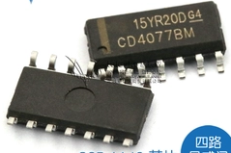
3.2逻辑运算
2.复合逻辑运算
（3）异或运算
❶定义、表达式运算规则：在 编码时已经讲解。
❷逻辑符号。
❸元件（74HC86或CD4070）,74HC86外围特性和与前面所属与、或门相同，每三个脚表示一个异或门。
（4）同或运算
❶定义：当决定事件（F）发生的条件A、B相同时，事件（F）就发生，这种运算是同或运算。它是异或运算的反函数。
❷逻辑表达式：
❸运算规则：0 ⊙ 0=1；0 ⊙ 1=1 ⊙ 0=0 ；1 ⊙ 1=1
❹逻辑符号及元件（CD4077），外部特性与异或门（4070）相同
国家标准同或门符号
国际标准同或门符号

Slide 45
3.3逻辑函数的表示方法
1.逻辑函数
（1）定义（由逻辑表达式引起，如F=AB）
如果对应于输入逻辑变量A、B、C、……的任意一组取值，通过某逻辑关系F（ A、B、C、…… ），输出逻辑变量Y有唯一确定的值与之对应，那么，称变量Y为输入逻辑变量A、B、C、……的逻辑函数，记为： Y= F（A、B、C、…）
（2）注释
❶原变量与反变量：对于1个逻辑变量，一般有变量（A）和非变量（ ）两种，它们互为原变量和反变量。
❷表达式中出现的0、1，是对立的条件或状态取值，无数字概念。
❸F（）表示的是逻辑关系，F=AB+CD中，AB+CD就是逻辑关系。
（3）运算的优先级
优先顺序：非、与、或，括号可改变优先顺序，优先级最高。
2.逻辑函数表示
（1）逻辑表达式：根据逻辑抽象过程直接写出表达式。
例：甲参加而乙不参加；比较两个二进制数是否相等。

Slide 46
3.3逻辑函数的表示方法
2.逻辑函数的表示方法
（2）真值表法：
通过二维表格列举所有输入输出变量，列举所有输入变量取值，然后将每一组逻辑输入变量取值，代入逻辑关系，求出对应的逻辑结果。这个表就是真值表。
【例1.17】在某比赛中有3个裁判，采用少数服从多数的原则，决定选手晋级下一轮。试用真值表描述该逻辑问题。
（3）逻辑图法：用逻辑符号表示逻辑函数中的逻辑关系，根据表达式将逻辑符号连接在一起，构成的图形就是逻辑图。这是将逻辑问题转换为电路问题的主要方法。
❶绘制过程（适应直接连线法）。
①绘制原则：根据逻辑运算的优先顺序，自左而右排列逻辑符号，对于同级逻辑符号，摆放于同一列。
②摆好逻辑符号，按照逻辑表达式连线，共有两种方法。
i.直接连线法。
ii.标志法：输入输出以变量形式标志，变量相同，表示连在一起。

Slide 47
3.3逻辑函数的表示方法
2.逻辑函数的表示方法
（3）逻辑图法：
【例1.18】已知逻辑函数为 ，用两种方法绘制逻辑图。
③用元件代替逻辑符号，经过一定的设计和工艺，可得电路板。
（4）波形图
为了全面观察逻辑函数输入变量与输出变量数值变化的情况，能够通过数值变化确定逻辑函数实现何种逻辑功能，我们通常绘制出变量数值变化的波形图，通过波形图去表示逻辑函数。在绘制波形图时，先要找出输入变量的所有取值组合，并为每组取值组合安排好绘图顺序， 然后按照顺序在同一列上等长绘制出一组组合值，最后按照逻辑关系计算出该组输入变量对应的输出变量的
标记法
直接连线法

Slide 48
3.3逻辑函数的表示方法
2.逻辑函数的表示方法
（4）波形图
值，绘制在该列的最后。“1”绘制的线段
应该比“0”绘制的线段高出一定的距离。
【例1.19】绘制异或运算 的波形图。
分析：异或运算共有两个输入变量A、B，一个输出变量F。在绘制该逻辑运算波形图时，AB的取值有00、01、10、11四种，而根据异或运算计算得到F的输出结果，分别为1、0、0、1。按照这个顺序绘制波形图，A的取值变化为0011，B的取值变化为0101，F的取值变化为1001，分3行等宽绘制数值变化的线段，构成波形图。也可以在第1行绘制变量A对应的0线段，在第2行等宽绘制变量B的0线段，在第3行等宽绘制F结果对应的1线段；然后，依次向右等宽绘制其他取值组合的线段，同样得到异或运算的波形图。异或运算的波形图展现了该运算的4种逻辑规则或逻辑功能，其波形图如图1-9所示。
（5）卡诺图：化简逻辑电路的一种方法，最后一节讲。

Slide 49
3.4逻辑代数的定律、规则与化简
1.逻辑代数的10个定律
利用逻辑运算定义、列举法、其他公式、真值表进行证明，由浅入深。前8个定律为基本定律，后面两个为推导定律。
（1）0-1律：变量A与0-1之间的与或运算。
A ·0= ； A ·1= ； A +0= ； A+1= ；指出证明的依据。
（2）重叠律：变量自身的与或运算。
A ·A= ; A +A= ;
（3）互补律：A与反变量 之间的与或运算。
； ；
（4）自补律：求反码的反码。
= 。
（5）交换律：两个变量相与和相或，交换两个变量顺序，结果不变。AB=BA；A+B=B+A；
（6）结合律：多变量（多于3个）的同种运算的两两重新结合。
ABC=A（BC）=（AC）B；A+B+C=A+（B+C）

Slide 50
3.4逻辑代数的定律、规则与化简
1.逻辑代数的10个定律
（7）分配律：3个变量与或运算的重新分配（拓展形式）。
A（B+C）=AB+AC；A+BC=(A+B)(A+C)
后面定律的证明：(A+B)(A+C)=A(A+C)+B(A+C) ……分配律展开
=AA+AC+BA+BC ……分配律
=A+AC+AB+BC ……重叠律，交换律
=A·1+AC+AB+BC ……0-1律
=A(1+C+B)+BC ……分配律
=A·1+BC ……0-1律
=A+BC ……0-1律
（8）摩根定律：摩根定律又称为反演律，是将逻辑表达式的非运算转换为与运算、或运算表达形式的逻辑定律。假定逻辑变量为A、B、C、…，则摩根定律的公式为：
摩根定律可以采用真值表列举法证明恒等式成立与否。摩根定律可用于求逻辑函数的反函数。

Slide 51
3.4逻辑代数的定律、规则与化简
1.逻辑代数的10个定律
以上8个定律为逻辑代数的8个基本定律，依据这些定律，我们又可以推导出吸收律和冗余律。
（9）吸收律：吸收掉多余的因式
A+AB=A； A (A+B)=A；
关于上述3个定律的证明如下：
❶A+AB=A·1+ AB=A(1+B)=A·1=A
❷ A (A+B)=A·A+AB=A+AB=A
❸
（10）冗余律
对与或表达式填加一与项，逻辑输出不变；对或与表达式填加一或项，逻辑输出结果不变，填加的该项因为不影响逻辑运算过程而称为冗余律。冗余律公式如下：
（1）式证明 （2）式证明

Slide 52
3.4逻辑代数的定律、规则与化简
2.逻辑代数的3个规则
和算术运算一样，逻辑代数也有一定的逻辑规则，主要有代入规则、反演规则及对偶规则。各种规则的含义及应用如下所述 。
（1）代入规则：
代入规则是针对某恒等式而言的，将恒等式中某变量都用同一逻辑表达式表示，恒等式仍然成立。
已知等式 ，用函数Y=AC代替等式中的A，根据代入规则，等式仍然成立，即有：
代入规则没有改变恒等式的表现形式，但却扩展了应用变量的数目。
（2）反演规则： 反演规则是对摩根定律的具体应用，是求逻辑函数反函数的主要方法，反演规则的内容如下表述。
对于任何一个逻辑表达式Y，如果将表达式中的所有“·”换成“＋”，“＋”换成“·”，“0”换成“1”，“1”换成“0”，原变量换成反变量，反变量换成原变量，那么所得到的表达式就是函数Y的反函数 （或称补函数）。这个规则称为反演规则。

Slide 53
3.4逻辑代数的定律、规则与化简
2.逻辑代数的3个规则
根据反演规则，只要将逻辑表达式所有内容取反，得到的表达式即为反函数的表达式。使用摩根定律也可以求出反函数。
【例1.20】求函数 的反函数。
根据反演规则：
根据摩根定律：
（3）对偶规则：针对与或运算不同形式的恒等式，如A·A=A和A+A=A，按照与或运算的某些规律，它们之间可以相互转换，这种转换关系称为对偶规则。对偶规则的内容如下表述：
对于任何一个逻辑表达式Y，若将其中所有的“＋”换成“·”，“·”换成“＋”，1换成0，0换成1，则得到的表达式称为Y 的对偶式，记做Y′。如Y=AB的对偶式是Y′=A+B。对偶规则体现的是不同运算之间的转换关系。
和反演规则不同的是，在求对偶式时，变量是无须取反变量的。通过对偶规则对恒等式进行转换，得到的恒等式仍然成立。
【例1.21】利用对偶规则对恒等式 进行转换。

Slide 54
3.4逻辑代数的定律、规则与化简
3.逻辑代数的公式化化简
在逻辑问题中得到的逻辑函数，不一定是最简的逻辑函数。不管逻辑函数最简与否，我们都需要对逻辑函数化简，得到最简的逻辑表达形式。最简表达形式如非、与、或、与非、或非、异或、同或等。
根据逻辑公式或定律进行化简，主要方法有：利用定律 将A合并掉的并项法；利用吸收律将变量吸收掉的吸收法；通过公式 及A+A=A填加与项后，重新配项，利用并项法化简的配项法；利用冗余律消去冗余项的消去冗余项法。
（1）并项法：如果两个与项中只有输入变量A不同，其他输入变量相同，则利用分配律提取公因子项，括号内则为 ，利用0-1律将两项合并为一项，并消去变量A，结果为公因子项。
【例1.22】化简逻辑表达式 。
化简过程利用分配律提取两次公因子，
然后根据互补律分别消掉了变量A和C，
最后得到的结果为公因子B。

Slide 55
3.4逻辑代数的定律、规则与化简
3.逻辑代数的公式化化简
（2）吸收法： 利用吸收律A+AB=A可以消掉多余的逻辑项AB；利用吸收律 可以消掉一个变量 。在吸收律中的变量A、B有时可能是一个逻辑表达式，化简时应该注意观察。例如，逻辑表达式 中，将 看做吸收律中的A，将CD(E+F)看做吸收律中的B，因此，化简的结果A应该是 ， 。
【例1.23】利用吸收律化简逻辑表达式
和 。
（3）配项法：配项法可以利用互补律 和重叠律A+A=A来完成。
（1）利用公式 ，为欲化简的逻辑表达式中的与项填加缺失的逻辑变量，增加逻辑与因式，以便于为其他与项匹配该因式，利用分配律重新进行化简。
【例1.24】化简逻辑表达式
（2）利用公式A+A=A，可以重复使用与或表达式中的与项，使之与不同的与项相结合，然后利用并项法进一步化简逻辑表达式。

Slide 56
3.4逻辑代数的定律、规则与化简
3.逻辑代数的公式化化简
【1.25】化简逻辑表达式 。
（4）消去冗余项法： 利用冗余律 ，可以消去其中的冗余项BC。
【例1.26】化简逻辑表达式 。
观察该表达式， 可以 转变为 的形式，可以使用冗余律和吸收律将ADE消掉。完整的化简过程如下：

Slide 57
4.0卡诺图构想
1.公式法化简的问题
（1）公式法没有统一的规律，不能证明结果最简
（2）公式法化简不便于观察，是否可以采用图形的方法。
2.构想基础
一般表达式结果是与或形式，存在解决问题的方法。
（1）与项可以和二进制数组合一一对应相互表示。用数字表示表达式去化简，再写回表达式的形式。
（2）与或表达式可以采用 的统一规律化简。
（3）（2）中 化简的方法是相邻格雷码的排列，可采用表格图的形式去实现。
3.实现的思路
（1）绘制等行列的表格，并将所有与项均排列于两侧，所有与项按格雷码排列，交叉处填入有效值1、0.3、4变量的卡诺图如下：
四变量最小项组成的二维表格
三变量最小项组成的二维表格

Slide 58
4.0卡诺图构想
3.实现思路
（2）在实际化简时，我们是用数字代替最小项排列在左上两侧的，这样的二维表格称为卡诺图。化简时，获取公因子项对应的数字后，将其转换为与项表达式。图（a）绘制的是三变量A、B、C关于F的卡诺图；图（b）绘制的是四变量A、B、C、D关于F的卡诺图。
（3）用数字作为变量进行化简，化简后的数字转化回表达式。
（4）化简是针对有效项（结果为1的所有与项进行的），上面的与项称为最小项，我们首先要进行研究。
（a）三变量卡诺图
（b）四变量卡诺图

Slide 59
4.1最小项的定义与性质
1.最小项的定义
（1）定义：如果一个函数的某个与运算项包含了函数的全部变量，其中每个变量都以原变量或反变量的形式出现，且仅出现一次，则这个乘积项称为该函数的一个标准积项，通常称为最小项。
（2）最小项举例
函数的最小项和输入变量的取值是一一对应的。以3输入变量A、B、C为例，ABC取值共有8组，自小到大依次是：000、001、010、011、100、101、110、111，根据与的定义和运算规则，它们对应的最小项分别是 ， ， ， ， ， ， ， 。
（3）最小项分类： 在一个与或表达式中，并不是所有最小项都存在，存在的最小项称为有效的最小项。检测的方法是把该最小项对应的二进制数输入表达式中，如果表达式结果为1，则该最小项存在且有效，否则，表达式不存在该最小项，也称该最小项无效。例如，如果变量ABC输入000时，表达式输出值为1，则最小项 在与或表达式中必有 存在。？

Slide 60
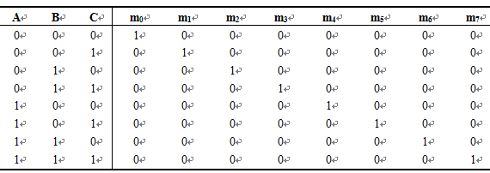
4.1最小项的定义与性质
2.最小项的表示
常用符号m_{i}来表示最小项。下标i的确定：把最小项中的原变量记为1，反变量记为0，当变量顺序确定后，可以按顺序排列成一个二进制数，则与这个二进制数相对应的十进制数，就是这个最小项的下标i。 3变量A、B、C的8个最小项可以分别表示为：
m_{i}的取值是最小项存在与否的标志，为1，表示该最小项为有效最小项；为0，表示该最小项为无效最小项。
3.最小项性质
三变量最小项真值表
1）任意一个最小项，只有一组变量取值使其值为1，这是因为每一个最小项是由所有输入逻辑变量组成的，只可能有一组二进制数取值使对应的最小项输出为1。
2）对于输入变量的任意一组取值，任意两个不同的最小项的乘积必为0。
3）对于输入变量的任意一组取值，全部最小项的和必为1。

Slide 61
4.2逻辑函数的简化表达式
要将逻辑函数带入卡诺图化简，必须将函数转换为最小项与或的表达式，然后在有效最小项对应的方格中填1，而在无效最小项对应的方格中填0，化简时，我们是根据空间相邻消去1个变量的原则，对所有1项对应的最小项化简。所以化简前，我们需要把不是最小项的与项转换为最小项，需要根据公式 列出最小项。
1.将表达式转换为最小项的与或形式
【例1.27】将逻辑函数 转换为最小项的表达形式。
2.将与或表达式转换为简化表达式：如果有这样一个最小项表达式，该表达式只指出有效最小项的编号，不再体现最小项自身，这种最小项表达式称为逻辑函数的简化表达式。为了体现和的表示形式，逻辑函数的简化表达式表示形式如下：

Slide 62
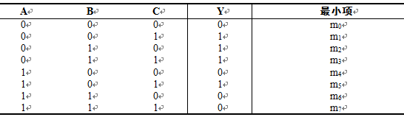
4.2逻辑函数的简化表达式
写出上例的最小项简化表达式：
简化表达式中对应编号的最小项为有效项，在卡诺图对应方格中填1；其他项为无效项，在对应方格中填0.
3.反函数的卡诺图
函数与反函数包含所有的最小项，所以函数简化表达式剩余的编号即为反函数的最小项编号。
上例反函数的最小项表达式为：
4.真值表的最小项表达式
（1）方法：将表中输出值为1的项作为有效项，将有效项前面变量的组合值填入简化表达式中。

Slide 63
4.3卡诺图绘制与函数表示
构成卡诺图就是绘制卡诺图，填充有效项，对应有效项进行化简。
1.卡诺图的绘制
（1）根据变量的多少，均衡的绘制交叉的二维表格，并在左上角标注输入输出变量。
（2）将有效项对应的数字均衡按格雷码排列，在空间上循环相邻。
（3）将有效项对应的方格填1，无效项对应的方格填0。
2.卡诺图的特点：在空间上的循环相邻性：相邻数字只有一位不同，空间循环。
3.多变量空间相邻性分析
（1）4有效项：空间上4有效项循环相邻的
矩形或正方形。请证明如何相邻4相邻-2相
邻，分为哪几种情况，看黑板。
（2）8有效项：空间上8有效项循环相邻的
矩形。请证明如何相邻8相邻-4相邻-2相邻。

Slide 64
4.3卡诺图构成与函数表示
4.函数的卡诺图表：主要找出有效最小项的编号，填充卡诺图即可。
（1）将函数转化最小项与或表达式，写出最小项简化表达式后，直接填充。
【例1.28】绘制逻辑函数Y（A，B，C）=AB+AC+BC的卡诺图。
（2）将函数的与项根据与项与数字的关系，补充没有变量的数字，从而找出所有最小项编号，填充卡诺图。试一试例1.28
5.或与式的简化表达式
（1）将其转换为反函数，得到与或的表达式。
（2）找出反函数的所有编号。
（3）剩余编号即为函数的有效项编号。
【例1.29】绘制下列逻辑函数的卡诺图。

Slide 65
4.4卡诺图化简
1.卡诺图化简依据：对有效项化简
（1）根据2相邻项只有1个变量不同，利用分配律提取公因子，然后根据互补律或的形式，消掉括号的变量数字，保留公因子数字，逆向写出公因子对应的与项。
（2）根据4相邻项有两个变量不同，消掉这两个变量，保留公因式与项。
（3）根据8相邻项有3个变量不同，消掉这3个变量，保留公因式与项。
2.卡诺图化简的基本原则
（1）圈最大原则：先圈最大的相邻项，依次类推，分别可以消去3、2、1、0个变量。
（2）圈最少原则：即圈的数目要最少，每个圈中至少有一个1项不被其他圈所包含（每个圈中必须有独立的1，冗余项）。
3.卡诺图化简
（1）来源：简化表达式、逻辑函数（反函数）、真值表
（2）化简步骤

Slide 66
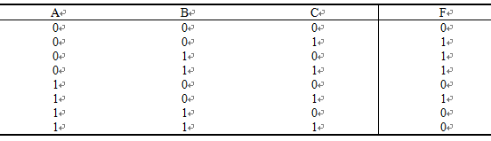
4.4卡诺图化简
❶先转化简化表达式或找出有效项编号。
❷绘制卡诺图，标注变量，格雷码（1分），填充有效项1，和无效项0.（1分）
❸根据圈最大原则圈圈，根据圈最少原则去掉多余圈。（1分）
❹写出每个圈的与项因子：0用非变量表示，1用原变量表示，并将所有与项进行或运算，所得与或表达式为最简的表达式。
【例1.30】已知最小项简化表达式如下，使用卡诺图对其化简。
【例1.31】利用卡诺图化简，求下面函数的最简与或表达式。
【例1.32】利用卡诺图化简，求表1-10所表示的逻辑函数的最简与或表达式。

Slide 67
4.5带无关项和约束项的卡诺图化简
1.提出问题：前面只提到有效项和无效项，是否有其他的条件。
比如说0-9十个数，用4个变量的二进制组合表示，共16组，只能用10组，其他6组无关，则称为无关项；又如电路变量不允许输入某组数值，这称为约束项。
2.无关项：与逻辑输入变量取值没有关系的最小项。
（1）其既不是有效项，也不是无效项。
（2）在逻辑输入中这些数是肯定存在的，既可以看做有效项，也可以看做无效项。
3.约束项：对输入条件或取值进行约束的项，称为约束项。比如A、B输入不能同时为0，其约束项是 。符合约束项对立的最小项可以看做无关项。在卡诺图中，我们约定用“×”表示。
4.化简方法：对化简有利的，看做有效项处理，不利的，看做无效项处理，也就是，化简的与项要最少。无关项表示：

Slide 68
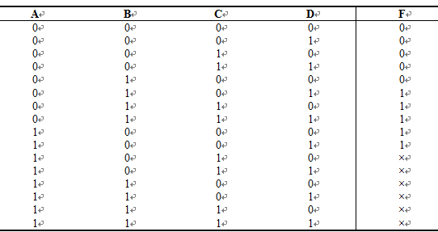
4.5带无关项和约束项的卡诺图化简
【例1.34】用卡诺图化简
下面的逻辑函数。
带无关项错误圈圈的卡诺图
修改后正确圈圈的卡诺图
【例1.33】抽象四舍五入的逻辑过程，求出逻辑表达式。
我们来分析：

Slide 69

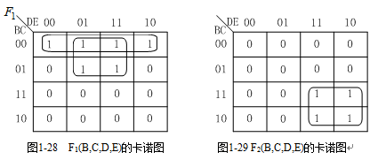
4.6多变量的卡诺图化简
1.多变量卡诺图化简问题：5个以上的变量如何化简，6个呢。
2.利用四变量卡诺图可以实现多变量卡诺图化简。
3.方法：固定4个变量，通过提取公因子，把其他变量化为卡诺图因子，提取后，对括号内的4变量卡诺图进行化简，重新带回即可。
4.五变量卡诺图化简
【例1.35】用卡诺图化简下面的逻辑表达式。
（1）
（2 ） （3）
（4）

